Slide 1

ỦY BAN NHÂN DÂN QUẬN LONG BIÊN
TRƯỜNG MẦM NON ĐÚC GIANG
Lĩnh vực phát triển ngôn ngữ
Thơ: giúp bạn
Lứa tuổi: Nhà trẻ (24 – 36 tháng tuổi)
Giáo viên: Phạm Thị Châm

Slide 2

1. Ổn định tổ chức
Cô trò chuyện cùng với trẻ về các bạn trong lớp

Slide 3

CÔ ĐỌC LẦN 1

Slide 4

Giờ chơi đã đến
Vui quá là vui
Cầu trượt, xích đu
Em chơi thật thích
GIÚP BẠN
Ô kìa bạn ngã
Em chạy lại xem
Vội đỡ bạn lên
Cảm ơn bạn nhé
Này các bạn nhớ
Khi bạn ngã đau
Luôn giúp đỡ nhau
Mới là bạn tốt

Slide 5

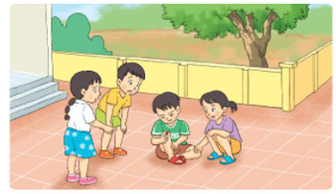
Cô vừa đọc cho các con nghe bài thơ gì?

Slide 6
CÔ ĐỌC LẦN 2

Slide 7

BÀI THƠ: Giúp bạn

Slide 8
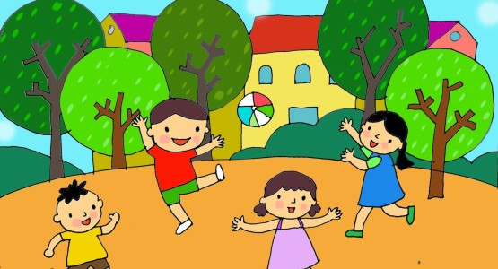
Giờ chơi đã đến
Vui quá là vui

Slide 9
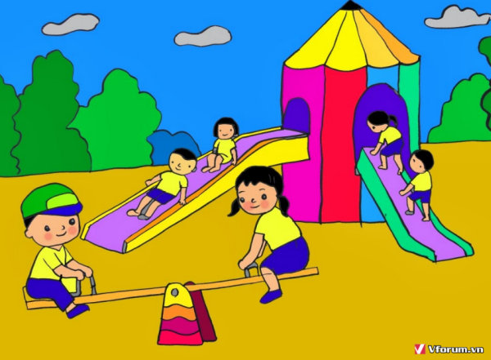
C ầu trượt xích đu
Em chơi thật thích

Slide 10

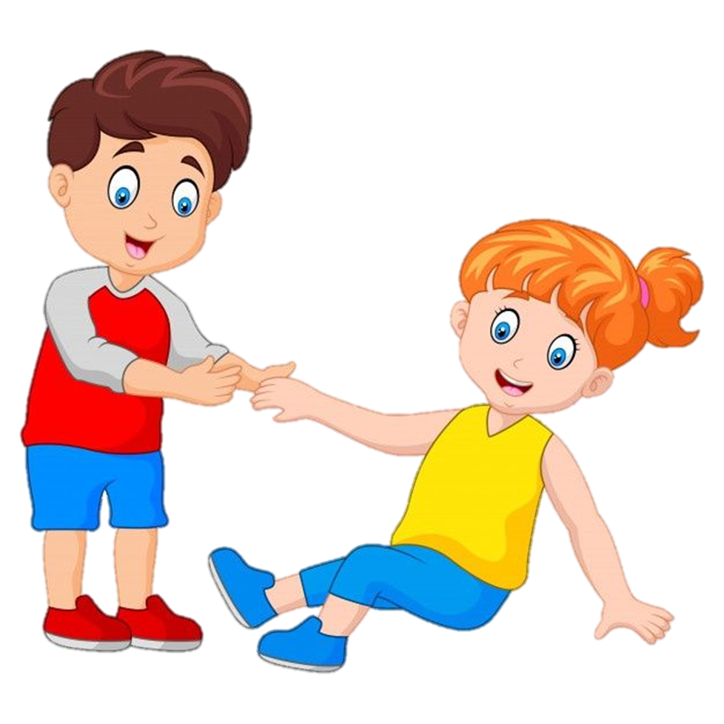
Ô kìa bạn ngã
Em chạy lại xem
Vội đỡ bạn lên
Cảm ơn bạn nhé

Slide 11
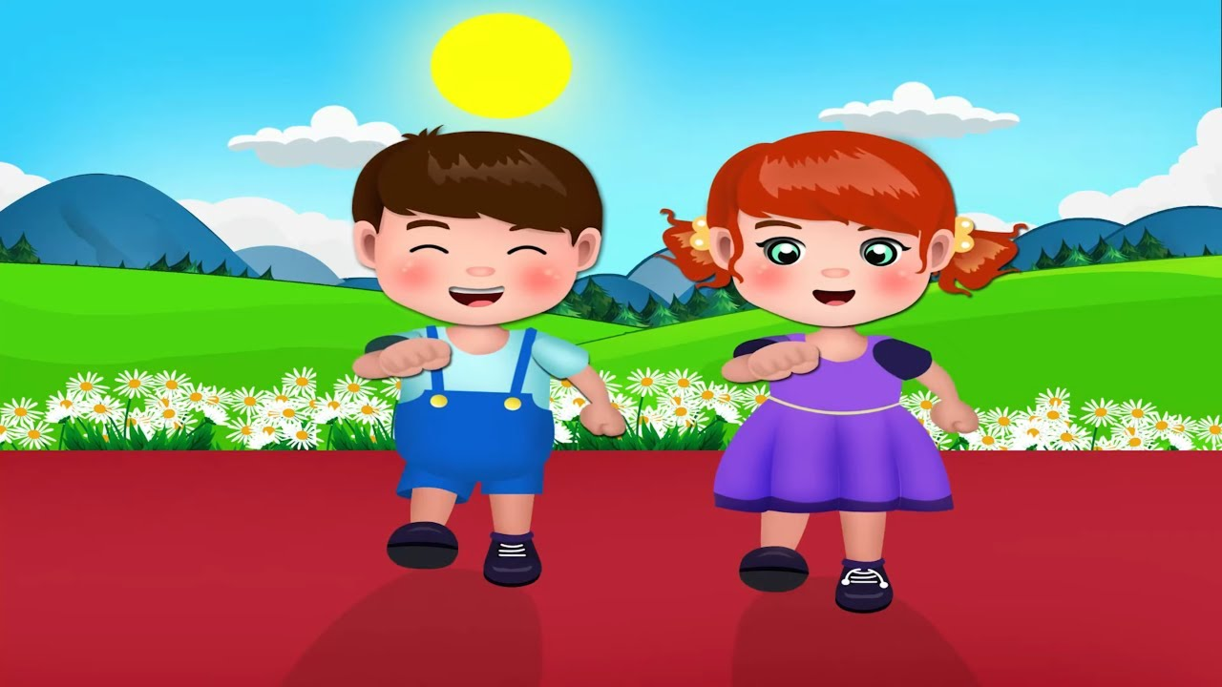
Này các bạn nhớ
Khi bạn ngã đau
Luôn giúp đỡ nhau
Mới là bạn tốt

Slide 12

ĐÀM THOẠI

Slide 13

Các con vừa nghe cô đọc bài thơ gì?
Bài thơ của tác giả nào?

Slide 14



Bài thơ nói về điều gì?
Bài thơ nói về một bạn nhỏ rất ngoan đã biết giúp đỡ bạn trong giờ chơi đấy

Slide 15

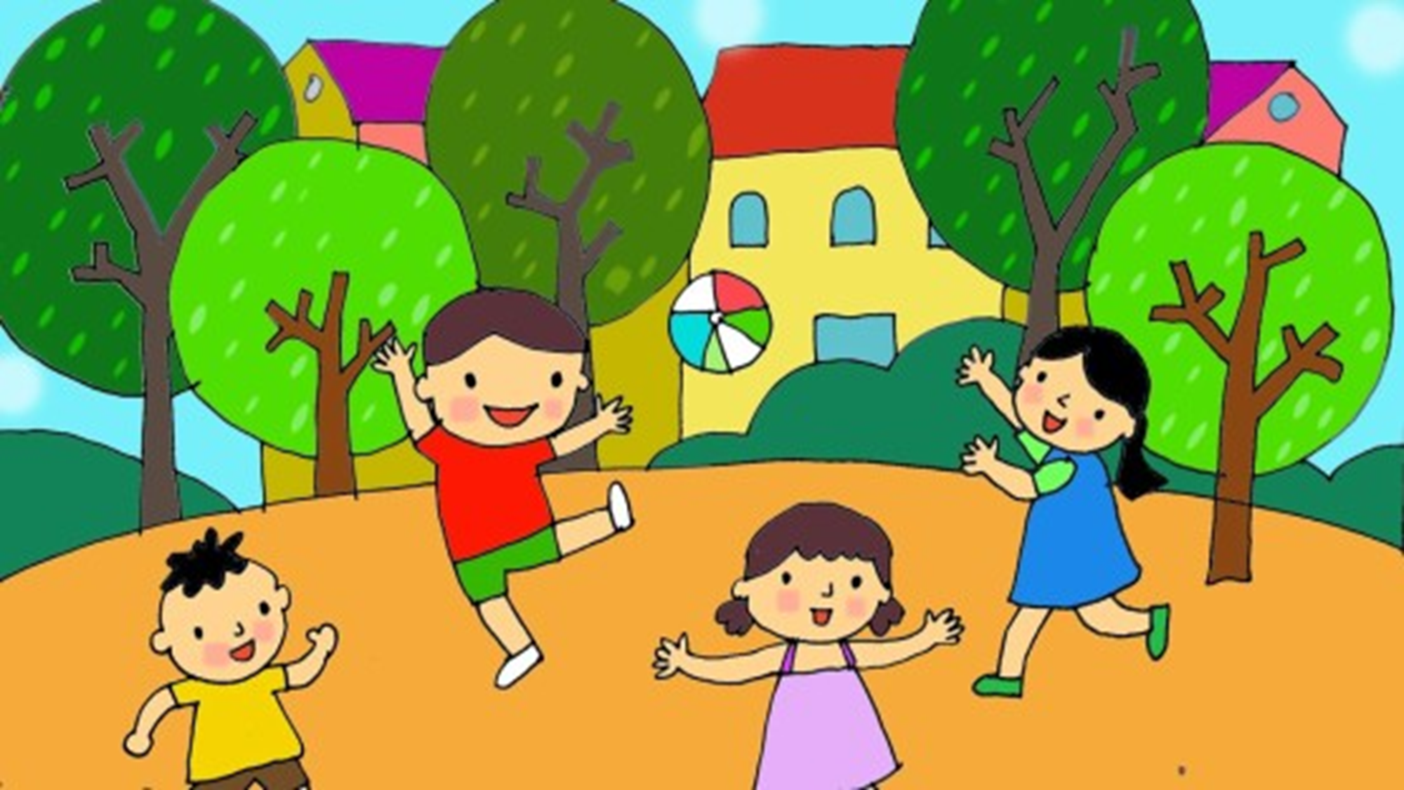
Các bạn nhỏ cảm thấy như thế nào khi đến giờ chơi?

Slide 16
Giờ chơi đã đến
Vui quá là vui

Slide 17
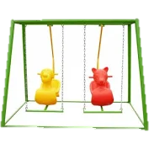
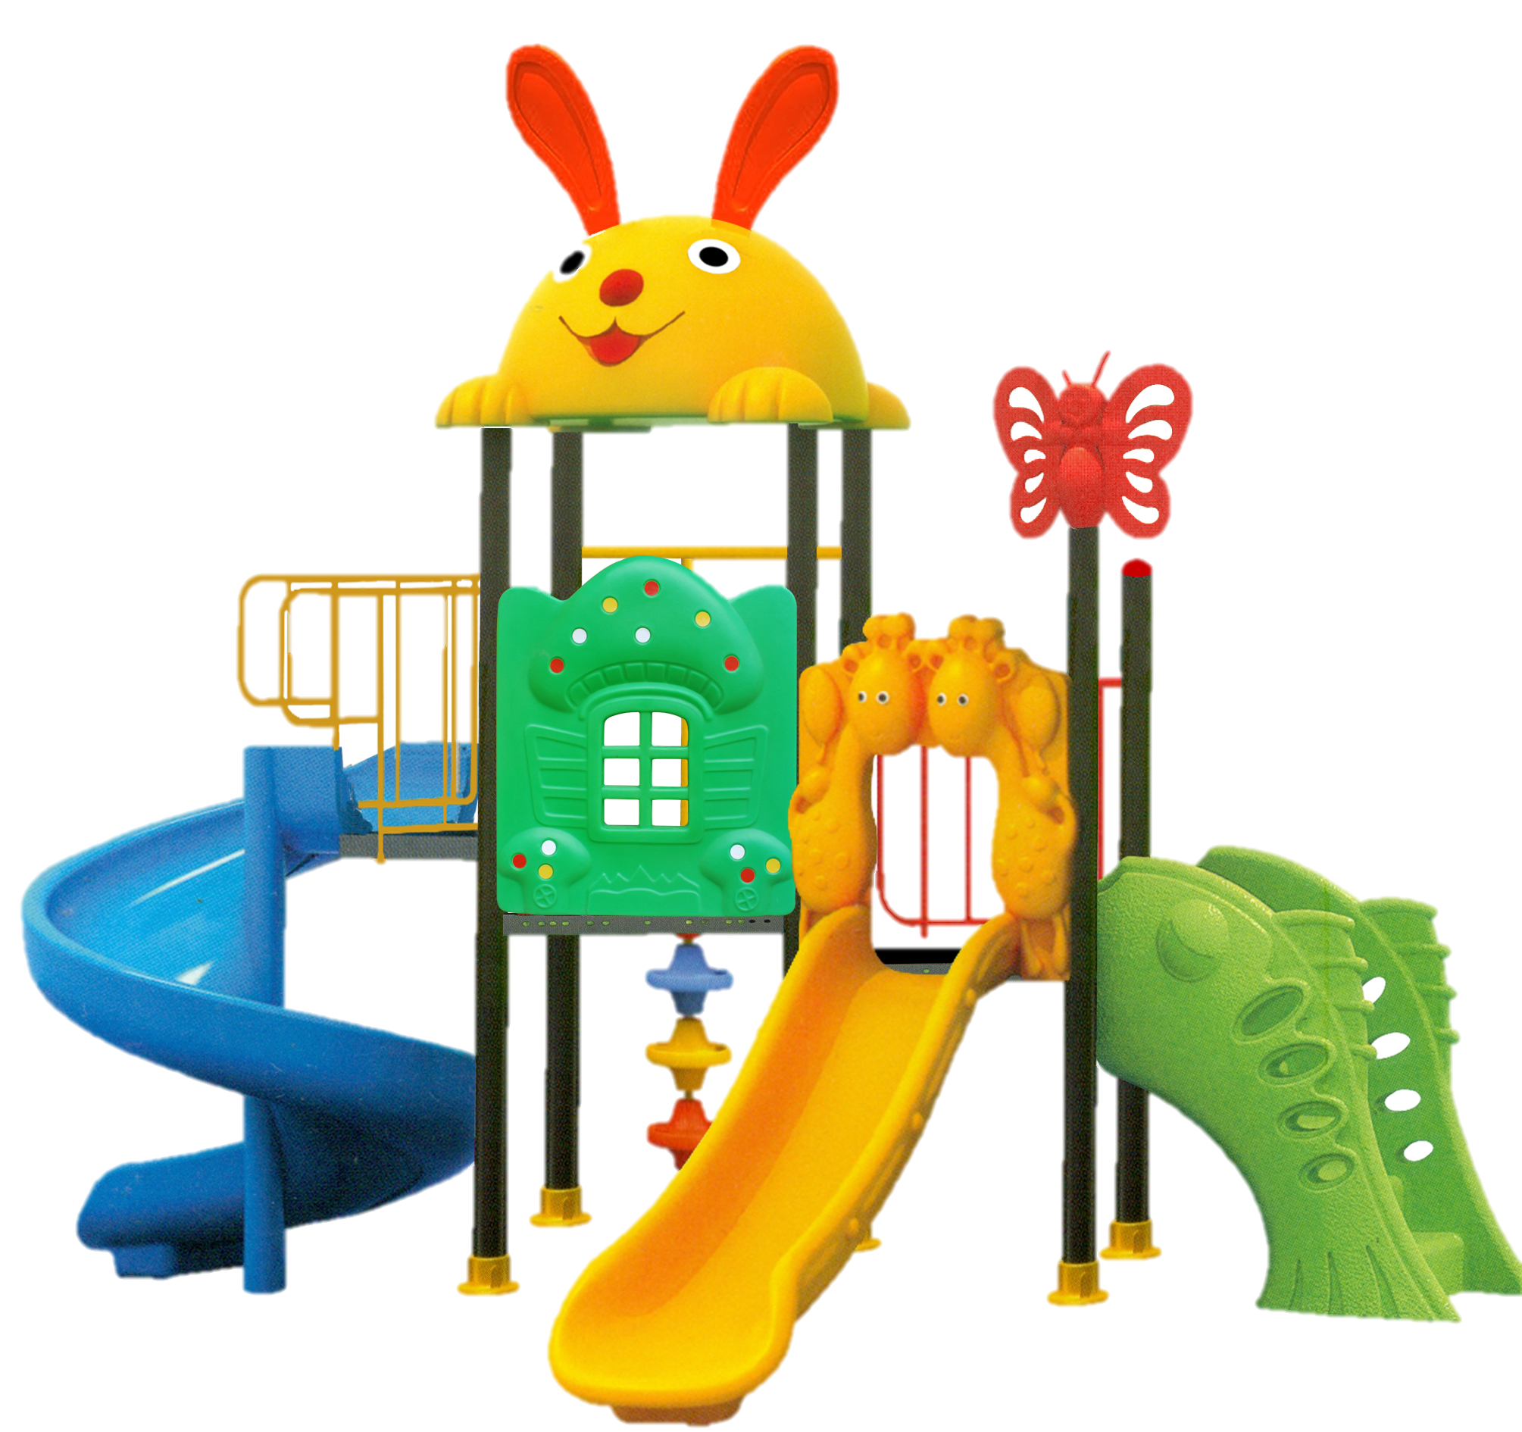
Các bạn chơi những trò chơi gì?

Slide 18
C ầu trượt xích đu
Em chơi thật thích

Slide 19
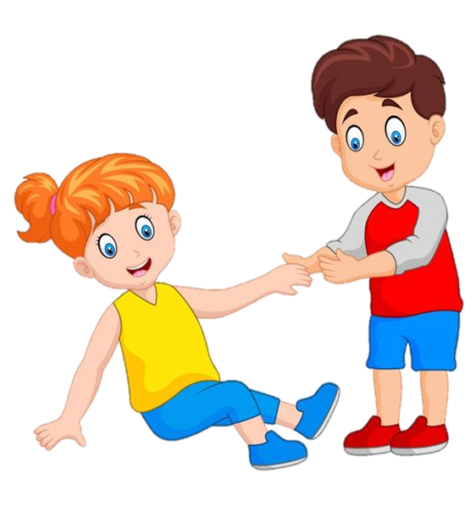
Khi thấy bạn ngã bạn nhỏ đã làm gì?

Slide 20
Ô kìa bạn ngã
Em chạy lại xem
Vội đỡ bạn lên
Cảm ơn bạn nhé

Slide 21
Này các bạn nhớ
Khi bạn ngã đau
Luôn giúp đỡ nhau
Mới là bạn tốt

Slide 22

Giáo dục: trẻ biết giúp đỡ các bạn, thấy bạn ngã thì phải biết giúp bạn đứng lên mới là bạn tốt

Slide 23

DẠY TRẺ ĐỌC THƠ

Slide 24
Giờ chơi đã đến
Vui quá là vui
Cầu trượt, xích đu
Em chơi thật thích
GIÚP BẠN
Ô kìa bạn ngã
Em chạy lại xem
Vội đỡ bạn lên
Cảm ơn bạn nhé
Này các bạn nhớ
Khi bạn ngã đau
Luôn giúp đỡ nhau
Mới là bạn tốt

Slide 25
XIN CHÀO VÀ HẸN GẶP LẠI CÁC CON

Slide 26


